Slide 1
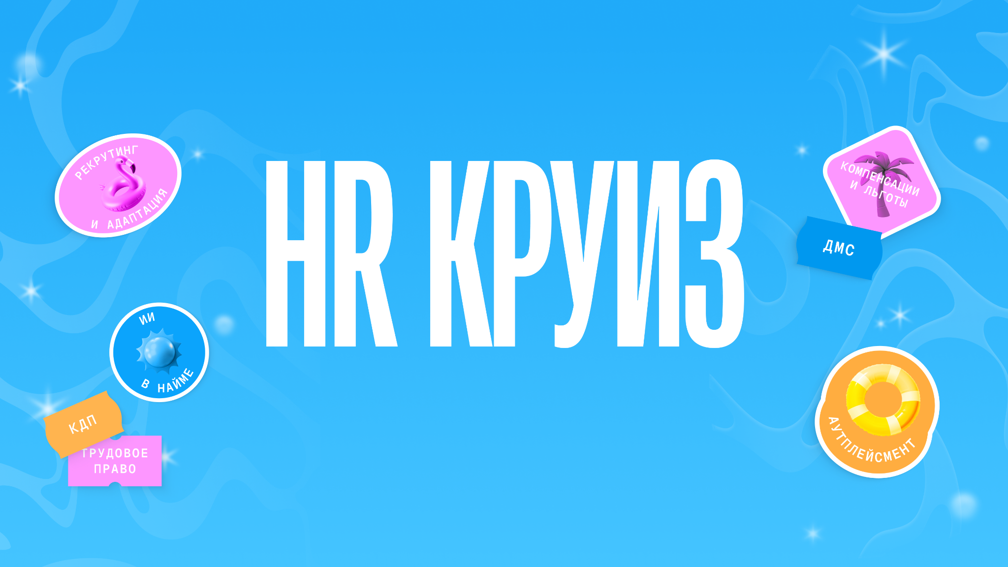

Мастера синтеза: как пересобрать топ-команду, когда кризис позади

Slide 2

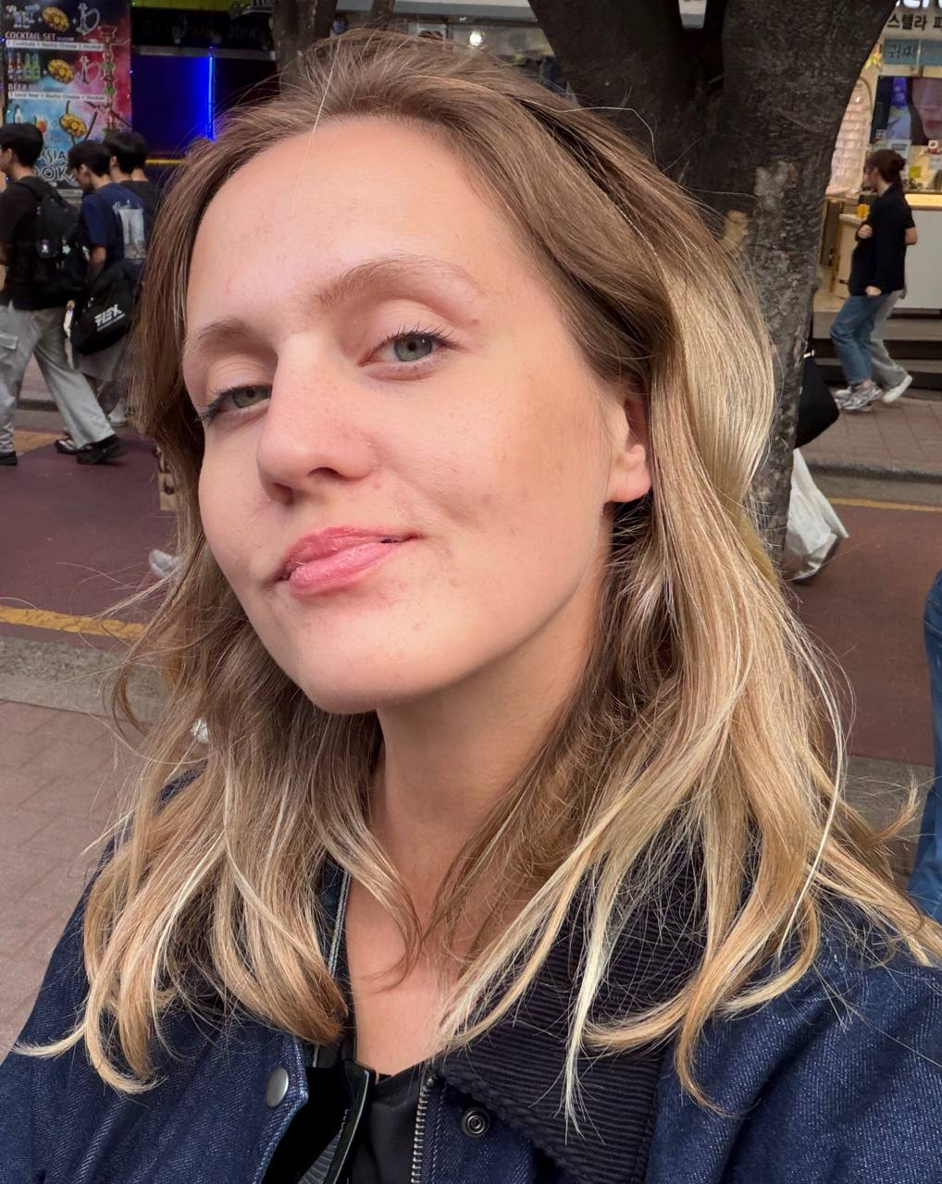
Знакомство - Анна Калугина
Опыт работы в HR более 10 лет в разных отраслях:
Banking (Т банк)
Martech (Kokoc Group)
Innovation (Роснано)
Любимые задачи: Рекрутмент и создание новых hr продуктов

Slide 3

Кризис оставил следы
Сотрудники периода антикризиса - не груз
Это не их ошибка, а смена парадигмы компании и стратегии
Дать возможность остаться внутри компании для тех, кто готов меняться
В кризисное время можно и нужно найти опору и возможности

Slide 4

Этика в увольнениях
Честный разговор
Это не ошибка
Время на переход + процесс поиска замены (2-3 мес)
Процесс увольнения (оставляем в роли консультантов/советников)
Карьерное сопровождение и поиск вариантов на рынке труда

Slide 5
Новый профиль кандидата (ТОП)
Синтез (одна мультилогика)
Госсектор
Бизнес-логика
Наука и инновации
Как найти такого идеального единорога?
Искать мастеров синтеза - людей, которые уже пережили несколько логик и научились комбинировать

Slide 6
Как вычислить мастера синтеза? Система поиска
Шаг 1 (резюме с нестандартной траекторией)
Шаг 2 (интервью на синтез, не компетенции). Вопрос не: “Какой у тебя опыт в финансах?”Вопрос: “Приведи пример, когда ты держал одновременно финансовую логику и государственный интерес. Как ты из противоречия сделал решение?”
Шаг 3 (Панельная оценка от людей, которые сами синтезируют)
Шаг 4 (Проверка рекомендаций - структурированное интервью)

Slide 7
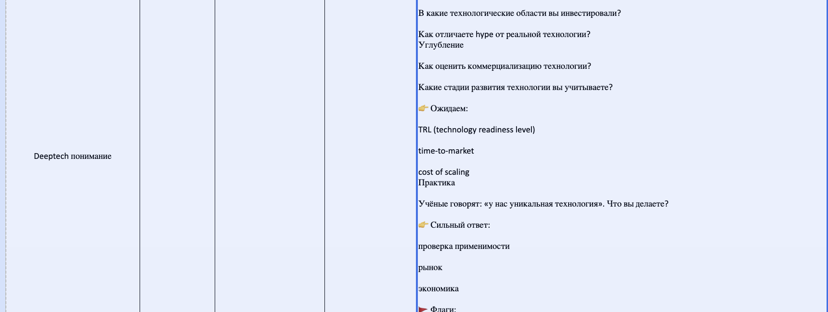
Как вычислить мастер синтеза? Система поиска

Slide 8
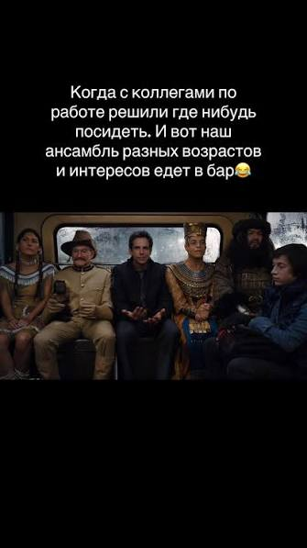
Архитектура команды
Каждого кандидата оцениваем в панель с людьми, с которыми он будет взаимодействовать, примеры
CFO: финансы + гос CTO: технология + финансы (пересечение! финансы)
Юрист: право + стратегия (пересечение! стратегия)
Не “адаптируйся к компании”, а “спроектируй с нами, как мы будем синтезировать” Каждый несёт свой “чертёж” мира, мы смотрим, как они совпадают
Конкретный ритуал: в первые 2 недели каждый новый член команды проводит совместную сессию, где рисует свою карту логик и накладывает на карты остальных

Slide 9
Ценности, прошитые в процессе
Рачительность: даже при найме люди дорогие, не тратим ресурсы на долгую адаптацию — ищем готовых (адаптация 4 недели - вместо 3х месяцев)
Безопасность: проверяем не только компетенции, но и “безопасность для организации” (конфликты интересов, риски)
Практика: кейсы из жизни, а не тесты и дипломы - запустили 3 новых бизнес направления
Влияние: берём людей, которые будут менять числа, а не просто “управлять”

Slide 10
Результаты
За 6 месяцев: собрали топ-команду (CFO, CMO, Legal, CEO активов, Invest директоры), цикл 6-8 недель на закрытие каждой позиции
Скорость введения: в среднем 4 недели до первого заметного вклада (не 3-6 месяца типичный срок адаптации топ-менеджера)
Удержание: 90% на полгода (были ошибки в найме, но благодаря системе найма текучесть снизилась)
Инновационность: за полгода запустили 3 направления, которых не было в плане
Главное: это не просто “хорошие менеджеры” — это люди, которые создают, потому что они уже знают, как синтезировать разные миры

Slide 11
Выводы, что мы поняли
В транзитной стадии компании нельзя просто “обновить” команду
Честное расставание с людьми, которые спасали компанию, но не могут строить будущее
Ошибки в найме - это нормально, под каждую задачу - свой профиль и опыт
Новый профиль топов - это несколько логик и из противоречий строятся инновации
Это не везение - это система набора мастеров синтеза

Slide 12
Вопросы

Slide 13

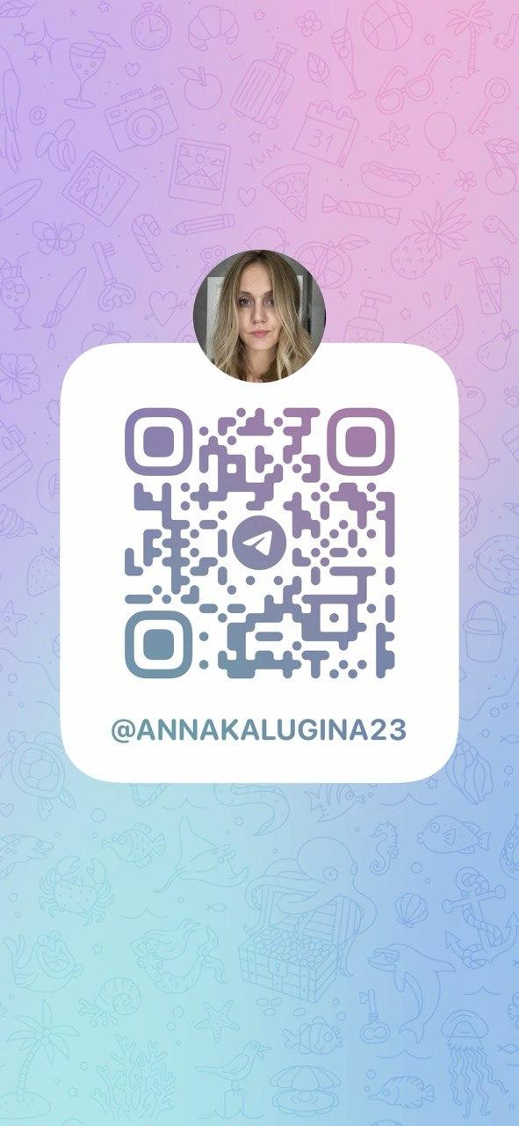
Анна Калугина
+7 916 699 0979
tg@annakalugina23
anna.kalugina@rusnano.com

